Slide 1
CGHcall

Slide 2
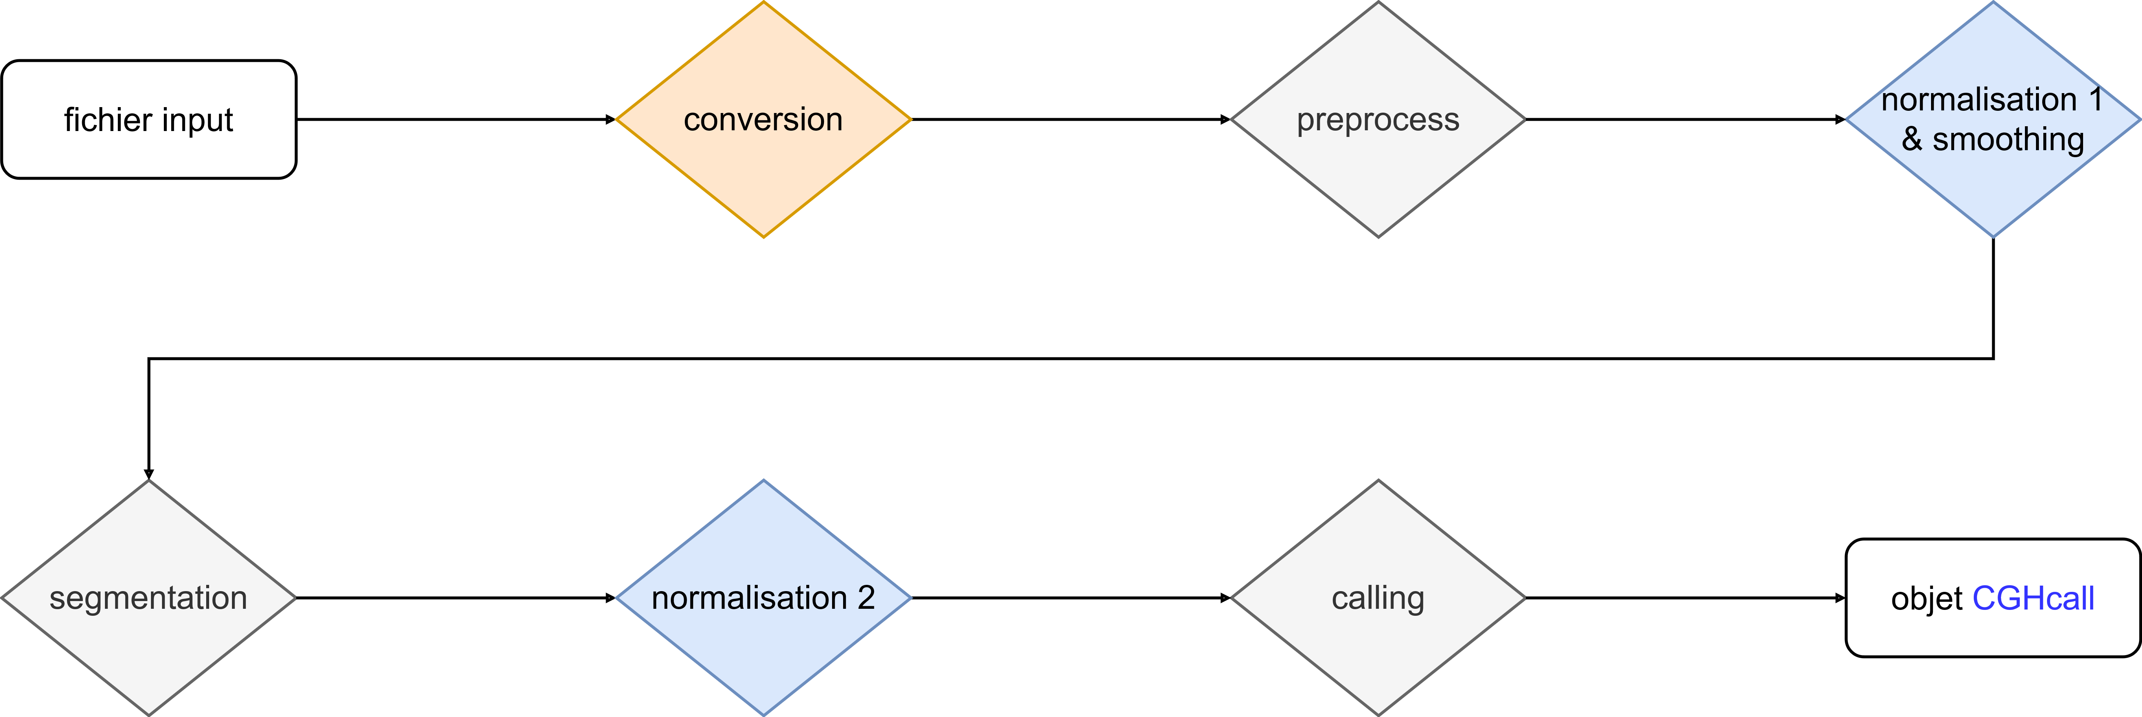
Pipeline

Slide 3
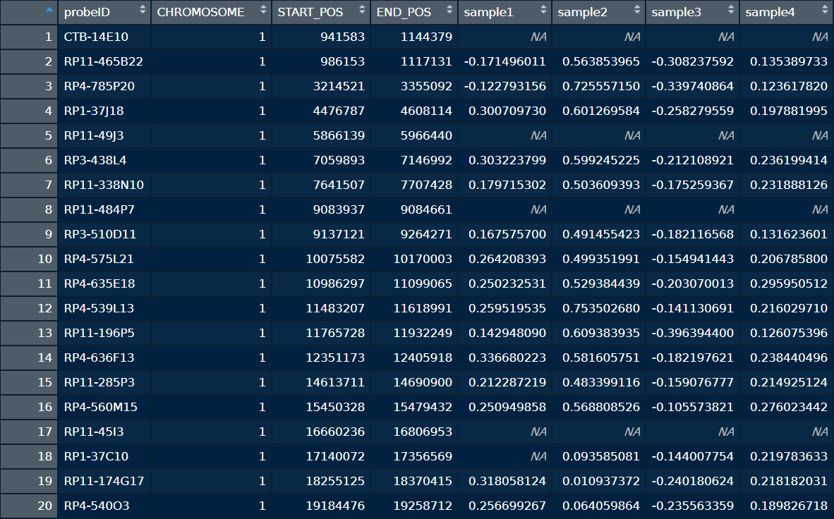
Input

Slide 4
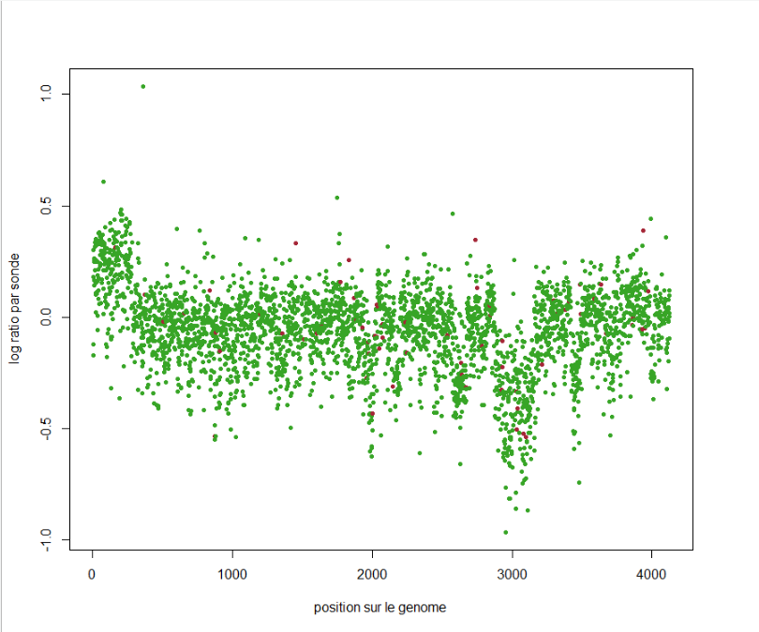
Pre-process
preprocess(data, maxmiss=30, nchrom=22)

Slide 5
Première normalisation
normalize(data, method="median", smoothOutliers=TRUE)

Slide 6
Segmentation
segmentData(data, method="DNAcopy",undo.splits="sdundo",undo.SD=3, clen=10, relSDlong=5)

Slide 7
Deuxième normalisation
postsegnormalize(data)

Slide 8
Objet CGHcall

